Slide 1


生产进度看板建设
业务诊断咨询及SAP系统升级实施项目
2026.07.21
Notes:
标准、精细、协同、高效
精细化的成本分析。
有量化指标的提升。
张学权
现在停掉SAP，业务是否还能够照常开展？
1、统一认识
2、锻炼内功，SAP的升级不是简单的更新，而是要把公司过往的组织能力、管理理念、管理流程进行全面的梳理和再造。
3、对公司内部各个部门以及相关分子公司的负责人，一定要高度重视，亲自参与。过去几年的数字化项目，成功的不多，失败的不少，甚至变烂尾了，各个部门的负责人没参与。营销的数字化中台、CRM系统搞不下去了。每个单位指定一个责任心强、沟通能力强的SAP专员。外部公司既要专业，又要接地气。数字化部和财务部要协同好，跟艾维登要协同好。上下联动、左右协同、齐抓共管。系统要管用还要好用。

Slide 2
目录
01
专项方案概述
02
方案详解及系统实现
03
配套行动计划
04
附录：相关文档及原始数据

Slide 3
生产进度看板建设方案
01

Slide 4

生产进度看板建设：方案总览
1 目标和范围
5 责任部门
项目目标：
生产计划与执行进度对比，跟进日执行状态，直观反馈生产进度（解决计划执行、交付进度无法跟踪）
覆盖高明基地3个车间（球泡灯、灯饰灯、智能产品），支撑大客户代工（吉益等）交期极致要求
项目方案：
生产进度看板建设：N月→双周→日三级滚动计划，与车间实际产出入库对比，形成日报车间看板
主责：集团运营部、销售部门
配合：高明生产基地
外部：艾维登PP/MM/SD专家
6 里程碑
主数据与N+2计划就绪
看板开发与集成测试
上线·日产出可视化
2 现状/差距
现状：
SAP仅基础上线未深度开发，排产/交付数据可信度低，交付管理失控
计划执行、交付进度无法跟踪；缺货率高达30%-40%；计划调整频繁
主要差距：
日产出合格品、当前库存、计划与实际交付偏差天数无法直观看到
主计划/销售/生产/采购订单未勾稽，无法联动追溯需求来源；缺SKU级预测
7 风险与项目依赖
N+2计划须每月5号前发布并导入SAP，否则MRP无法驱动
定制产品BOM须在MRP运行前完成搭建
Leadtime须准确完整；生产/采购订单转单须及时
SAP深度开发排产模块为前置基础
3 业务变革
计划模式：N+2滚动计划+MRP供需平衡，Leadtime驱动前向/后向排产
数据联动：四类订单链接勾稽，计划变更信息实时共享
进度可视：日产出合格品数与计划交货偏差通过车间看板直观呈现
缺料预警：齐套检查结果报表+颜色预警+BI大屏看板预警
8 业务价值和数字化指标
交付管理：从失控→数据可信度提升，支撑大客户代工交期
缺货率：从30%-40%→齐套检查+安全库存有效降低
进度可视：日产出合格品、计划偏差天数直观可见
计划联动：订单上下游勾稽，变更信息实时共享
备货准确：公式驱动安全库存，减少呆滞与缺货
4 关键任务
提前期Leadtime主数据进SAP，系统建议自制件交期
N+2滚动计划导入SAP驱动MRP运算，SKU级独立需求计算生产/采购需求
生产订单下线报工与成品/半成品入库账实相符
日生产进度看板报表开发：计划产出vs车间实际入库数量对比
安全库存公式SS=日均需求×安全覆盖天数，备货更准确
Atos Confidential
Notes:
本页为生产进度看板建设的方案总览，从目标范围、现状差距、业务变革、关键任务、责任部门、里程碑、风险依赖、业务价值八个维度进行全景呈现。核心是通过N+2滚动计划加MRP运算，结合Leadtime主数据，实现生产计划与实际执行进度的日级可视化对比，解决当前交付管理失控、缺货率高、进度无法跟踪的痛点。里程碑三阶段为主数据就绪、看板开发测试、上线运行。

Slide 5
方案详解及系统实现
02

Slide 6
现状：主生产计划-MRP管理需求和问题
现状1：主生产计划-MRP管理需求和问题
1.计划与库存联动管理；2.销售计划偏差大；3.缺货率高达30%-40%；4.无法在SKU层级做预测；5.供应商交期准确率低；6.计划调整频繁；7.计划执行、交付进度无法跟踪；8.备货不准确；
顾问建议：
主计划、销售订单、生产订单、采购订单通过链接勾稽起来，便于联动追溯需求来源（MRP有提供这个功能）
依据SAP历史数据、做滚动N+2月计划制定
针对缺货问题，做计划层面的齐套检查结果报表、颜色预警、BI大屏看板预警缺料信息
SKU产品级别 做独立需求运算MRP计算生产需求和采购需求
通过准确的主生产计划和MRP供需平衡的计算逻辑、供应商Leadtime计算相对准确的交期
计划调整因客户、缺料、产能的原因不得不调整，通过MRP系统重新计算，让变更信息共享
计划变更对生产和采购的更新和影响；
生产计划与执行实际进展过程，订单上下游勾稽和订单状态跟踪日产出合格成品、半成品数量
安全库存启用及时依据需求更新，备货更准确（公式： SS=日均需求×安全覆盖天数）

Slide 7
现状：主生产计划-MRP管理需求和问题
现状2：主生产计划-MRP管理需求和问题
现状痛点：现有SAP仅完成基础上线，未深度开发，排产、交付数据可信度低，交付管理失控；需深度开发排产模块，提升交付数据可信度，支撑大客户代工（吉益等）对交期极致要求；覆盖高明基地3个生产车间（球泡灯、灯饰灯、智能产品）。
顾问处理意见：
SAP MRP提供了从前向后排、从后向前通过Leadtime排产的逻辑，体现在生产订单开始时间和完成时间未来和实际生产订单完工入库时间做对比

Slide 8

生产进度看板实现逻辑
通过计划层面（销售订单，销售预测，生产预测），主导生产车间进度，形成生产计划和实际生产进度对比的日报车间看板。
计划产出产
车间实际产出入库数量
SAP
日生产计划
日产出入库数
双周滚动生产计划
双周产出入库数
N月滚动生产计划
N月度实际产出入库数
产销协调会

Slide 9
配套行动计划
03

Slide 10
方案实现的前提条件
方案实现的前提条件：
N+2主生产计划要求：要求：本月5号（7月5号要正式发布8月份的正式计划)发布下月和下下月的计划（9月，10月的预测计划并导入SAP系统，驱动MRP运算），N+2 计划要进SAP系统
定制产品的BOM搭建要在MRP运行前完成
自制件、采购料件的提前期Leadtime要准确、完整
生产订单、采购订单转单要及时

Slide 11
附录
04

Slide 12

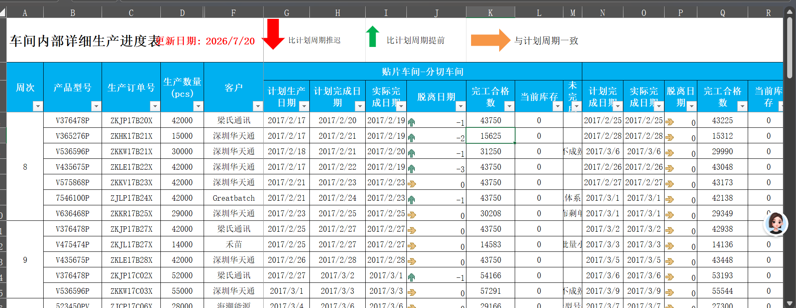
未来日生产进度看板报表表样
方案实现日进度报表表样格式：

Slide 13
谢谢！

